Slide 1
Melon Top 100 Song List
검색 및 상세정보 포함

Slide 2
목차
Class 개요
테이블 설계
프로그램 구성
시나리오

Slide 3
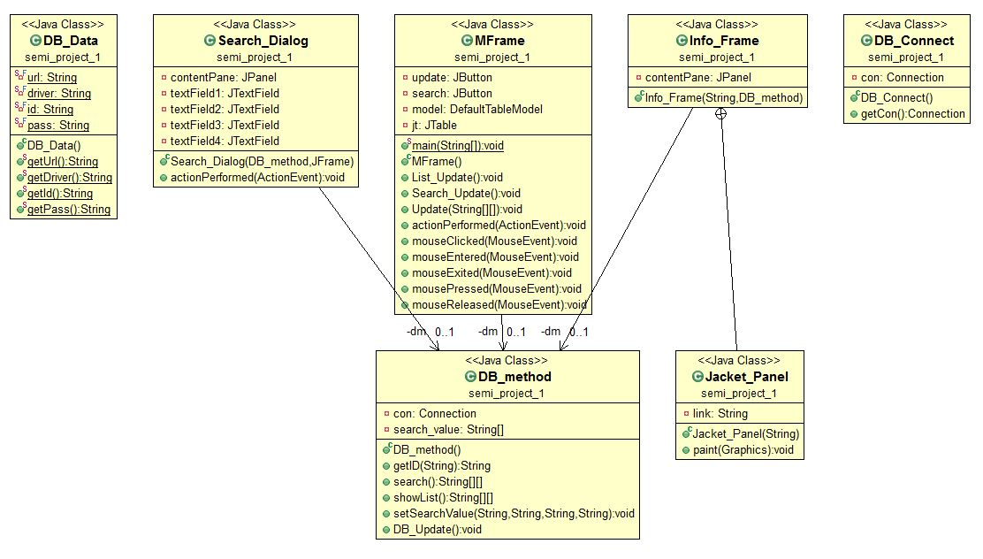
Class 개요

Slide 4
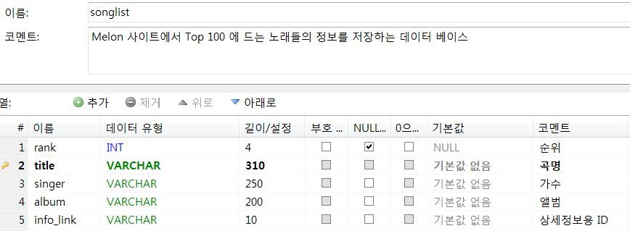
테이블 설계

Slide 5
프로그램 구성
DB_Data
DB에 연결하기 위한 데이터를 모아 놓은 클래스.
연결할 DB, driver, 사용자 ID 및 패스워드가 저장되어 있으며, 해당 데이터는 차후 변경할 일이 없고 반드시 생성되야 하는 데이터 이므로 static final로 지정했다.
다른 클래스에서 값만 받아가게 getter 메소드를 추가했다.
DB_Connection
실제 DB에 연결하여 Connection을 만들기 위한 클래스.
객체 생성 시 DB_Data에서 데이터를 받아 DB에 연결을 시도한다.
만들어진 Connection 객체는 외부에서 변경할 수 없게 private로 지정했고, getter 메소드로 외부에 전달한다.

Slide 6
프로그램 구성
DB_method
DB를 사용하여 처리할 작업을 모아 놓은 클래스
객체 생성 시 DB_Connection 객체에서 Connection을 받아 두고, DB_Update 메소드를 호출한다.
Void DB_Update()
Melon 사이트를 크롤링하여 DB에 저장하는 메소드
String[][] showList()
DB에서 모든 곡의 데이터를 읽어서 배열로 저장 후 반환
Void setSearchValue(String rank, String title, String singer, String album)
검색 조건을 받아 저장하는 클래스
String[][] search()
검색 조건을 가지고 DB에 검색하여 그 결과를 배열로 저장 후 반환
String DB_getID(String s)
곡의 상세정보를 띄우기 위해 DB에서 info_link를 받아 반환한다.

Slide 7
프로그램 구성
MFrame
맨 처음 출력되는 창의 클래스, JFrame을 상속받고 있다.
상단에 리스트 초기화와 검색 버튼이 있으며 하단에는 곡 목록을 띄우는 테이블이 있다.
곡 목록에서 곡을 선택하여 더블 클릭하면 곡 상세정보 창이 출력된다.
버튼과 마우스 이벤트를 작성하기 위해 ActionListener, MouseListener 인터페이스를 상속받는다.
Main 함수도 여기 포함되어 있다.

Slide 8
프로그램 구성
Search_Dialog
검색을 위한 정보를 입력 받는 창, JDialog를 상속받는다.
정보를 저장할 JTextField 와 정보를 전달하는 JButton이 들어있다.
버튼 이벤트를 작성하기 위해 ActionListener 인터페이스를 상속받는다.
Dialog 창 이므로, 해당 창을 닫지 않으면 MFrame 창을 다시 이용할 수 없다.
Info_Frame
곡 상세정보를 출력하는 창, JFrame을 상속받는다.
MFrame에서 곡명과 DB_method 객체를 전달받는다.
DB에서 info_link 정보를 받아 Melon의 곡 상세정보를 페이지를 크롤링한다.
곡명, 가수, 앨범, 발매일, 장르, 가사, 앨범 자켓을 읽어서 창에 표시한다.

Slide 9
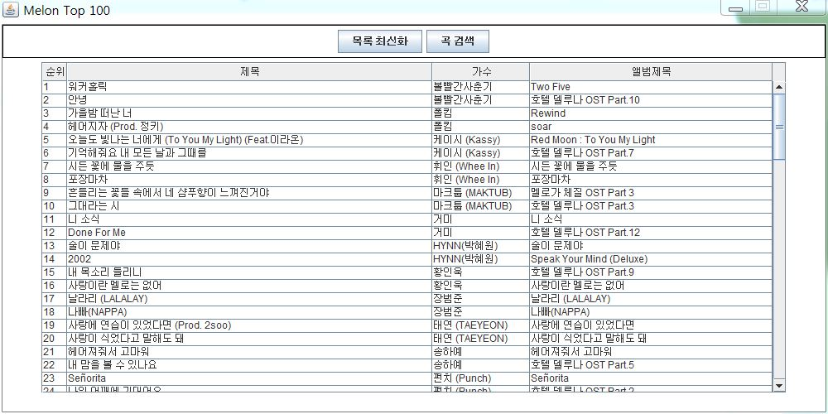
시나리오
최초 실행 시 다음과 같은 창이 생성된다.
이 창은 MFrame 창으로 생성 시 DB_method 객체를 생성하고 DB_method 생성자에서 DB_Update 메소드를 실행 시킨다.
DB_Update 메소드에선 멜론 웹페이지를 크롤링해서 DB에 저장한다.
showList 메소드를 실행해 DB의 내용을 읽어와 배열에 저장 후 테이블에 저장한다.

Slide 10
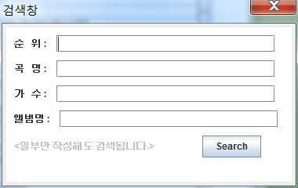
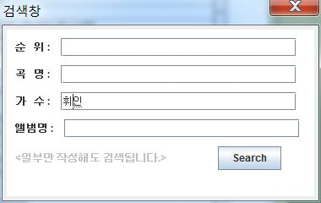
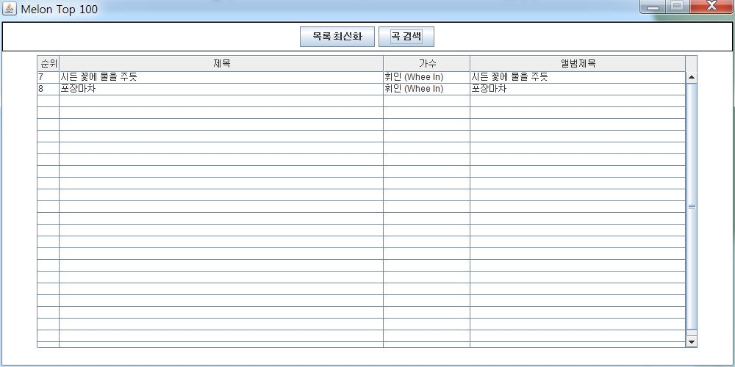
시나리오
곡 검색 버튼을 누르면 검색창이 메인창 중앙에 나타난다.
검색창에 값을 채우고 버튼을 누르면 검색 결과가 메인창에 반영된다.
열린 검색창을 닫지 않으면 메인창을 사용할 수 없다.
검색에 필요한 값은 일부만 작성해도 상관없다.

Slide 11
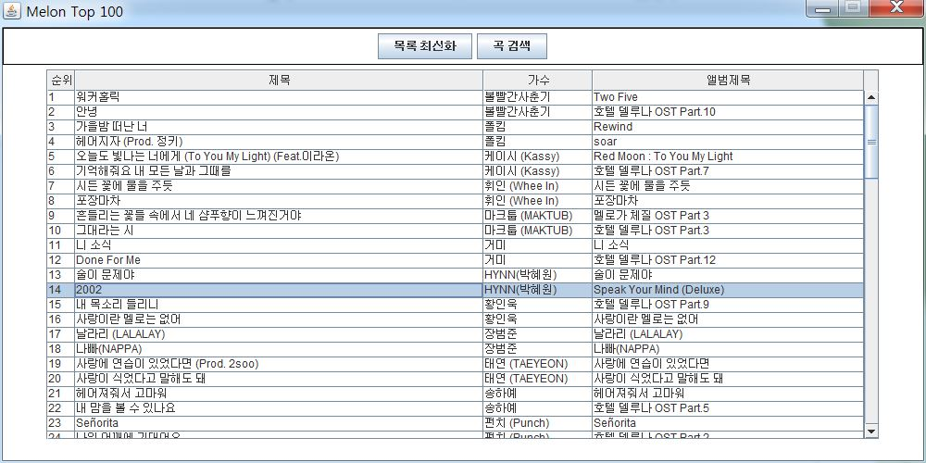
시나리오
목록 최신화 버튼을 누르면 메인창의 테이블이 최신화된다.
테이블의 row는 1개만 선택할 수 있으며, 셀을 선택할 수 없다.
선택한 row를 더블클릭하면 곡의 상세정보 창이 열린다.

Slide 12
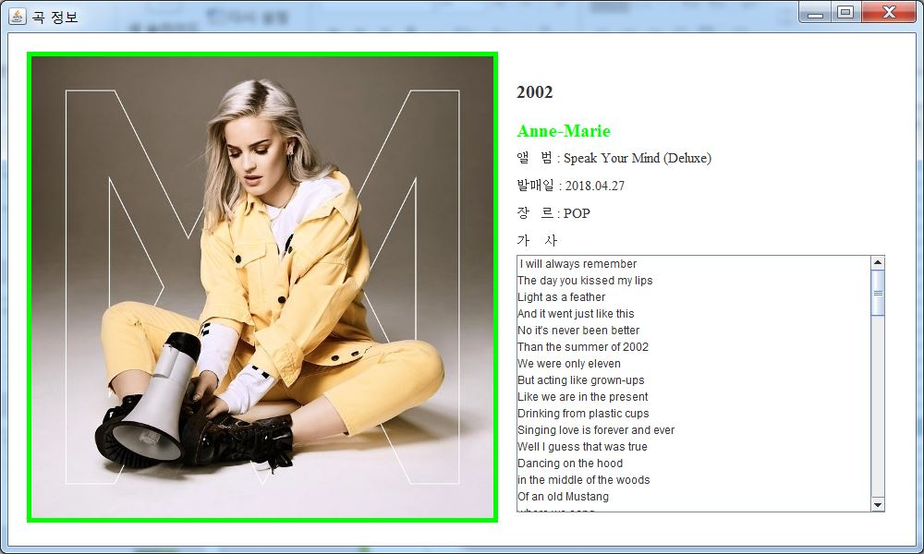
시나리오
상세정보 창이다.
앨범 자켓이 좌측에 표시되고, 우측에 위에서부터 곡명, 가수, 앨범, 발매일, 장르, 가사가 표시된다.
해당 창은 닫지 않아도 메인창을 이용할 수 있으며, 메인창에서 다른 row를 선택해 새로운 창을 열어도 상관없다.
곡명의 길이가 길면 다음 줄로 넘어간다.

